Slide 1
Moderní pohled na havárii v Záluží 1974
Michal Vitík, Miloš Ferjenčík
APROCHEM 13.11.2024

Slide 2
Obsah
Stručný popis havarovaného zařízení
Popis nehody
Možné příčiny
Průběh nehody podle původních závěrů vyšetřování
Původní závěr vyšetřování
Moderní vyšetření příčin nehody
Moderní analýza rizik
Nejhorší předpokládaný scénář
Závěr

Slide 3
Stručný popis havarovaného zařízení
Zařízení na výrobu syntetického lihu.
Pyrolýza plynu a benzínu s následnou postupnou separací látek, převážně rektifikací.
Získaný ethylen sloužil jako surovina pro výrobu lihu.

Slide 4
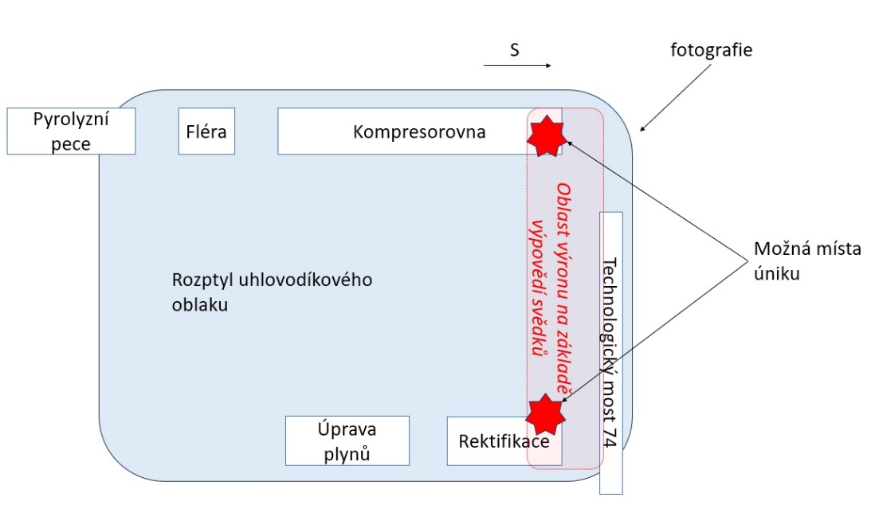
Popis nehody
19.7.1974 krátce po 20. hodině došlo v havarovaném provozu k masivnímu úniku plynných uhlovodíků.
Po cca 2 minutách dochází k iniciaci v prostoru pyrolyzních pecí k iniciaci oblaku vedoucí k flash fire s přechodem do detonace.
17 mrtvých, 129 zraněných, škoda 1 mld. Kčs

Slide 7
Možné příčiny
Kolektor sání | Koleno č.69b
Množství uniklé látky | Množství uniklé látky
Hluk při úniku | Většina výpovědí svědků
Rozhoření havarijní fléry | Chování plynu
 | Charakter poškození
 | Hluk při úniku
 | Rozhoření havarijní fléry
 | Závěry znaleckých posudků

Slide 8
Průběh nehody podle původních závěrů vyšetřování

Slide 9
Původní závěr vyšetřování
Dlouhodobá vnitřní koroze kolena č.69b.
Odhalení koroze příliš pozdě.
Komunikační chyby zabránily včasné výměně kolena.
Na základě vyšetřování došlo k odsouzení tří pracovníků podniku z oblasti údržby.

Slide 10
Moderní vyšetření příčin nehody
Využití metody IPICA k nalezení příčinných faktorů.
IPICA = vylepšení analýzy kořenových příčin.
Použití předefinovaných pilířů bezpečnosti.
IPICA postupuje hierarchicky do vyšších struktur řízení.

Slide 11
CF | Proces | Nepříznivý vliv (AI) Zranitelný cíl (VT) Bariéra/ regulace (B/R) | Příčiny 1. úrovně (přímé) | O₁ | Příčiny 2. úrovně (organizační, kořenové) | O₂ | Příčiny 3. úrovně (vedení) | O₃ | Příčiny 4. úrovně (sociální) | Doporučení
1 | Odstra-ňování sirných sloučenin z pyro-lyzního plynu. | AI: Průnik sirných sloučenin do výstupního proudu. VT: Výstupní proud plynu obsahující nadlimitní množství síry. B/R: Konstrukce a provozování pračky zajišťující snížení obsahu síry. | Pračka plynů nedoká-zala zachytit organické sloučeniny síry, které pronikaly do systému a způsobily vnitřní korozi. | Ano | U000 Porozumění zdrojům rizika a riziku U200 Identifikace zdrojů rizika a analýzy rizika (HIRA) U220 Udržujte spolehlivou praxi U22d Provádějte činnost HIRA na vhodné úrovni technické dostupnosti, která odpovídá fázi životního cyklu a dostupným informacím v procesu. | Ano | L000 Poučení ze zkušeností L100 Vyšetřování nehod L130 Používejte pro vyšetřování nehod vhodné techniky L13e Vyšetřujte příčiny do vhodné hloubky L200 Měření a metriky L220 Provádějte získávání metrik L22a Zavádějte vhodné metriky prvku | Ne, CF8 | × | Provést důkladnou kvalitativní analýzu produktu před plánováním změny. Vedle H₂S se zaměřit také na problém organických sloučenin síry. Po provedení změny provádět pravidelnou analýzu a v případě nálezu průniku sirných sloučenin určit další nutnou změnu systému čištění.
Notes:
Otázka č. 1 (O₁): Může být k identifikaci příčin použita mapa kořenových příčin?
Otázka č. 2 (O₂): Nachází se zde nedostatky v řídící kultuře bezpečnosti?
Otázka č. 3 (O₃): Je nemožné nedostatky v kultuře bezpečnosti definovat jako nedostatky v nadřazeném procesu?

Slide 12
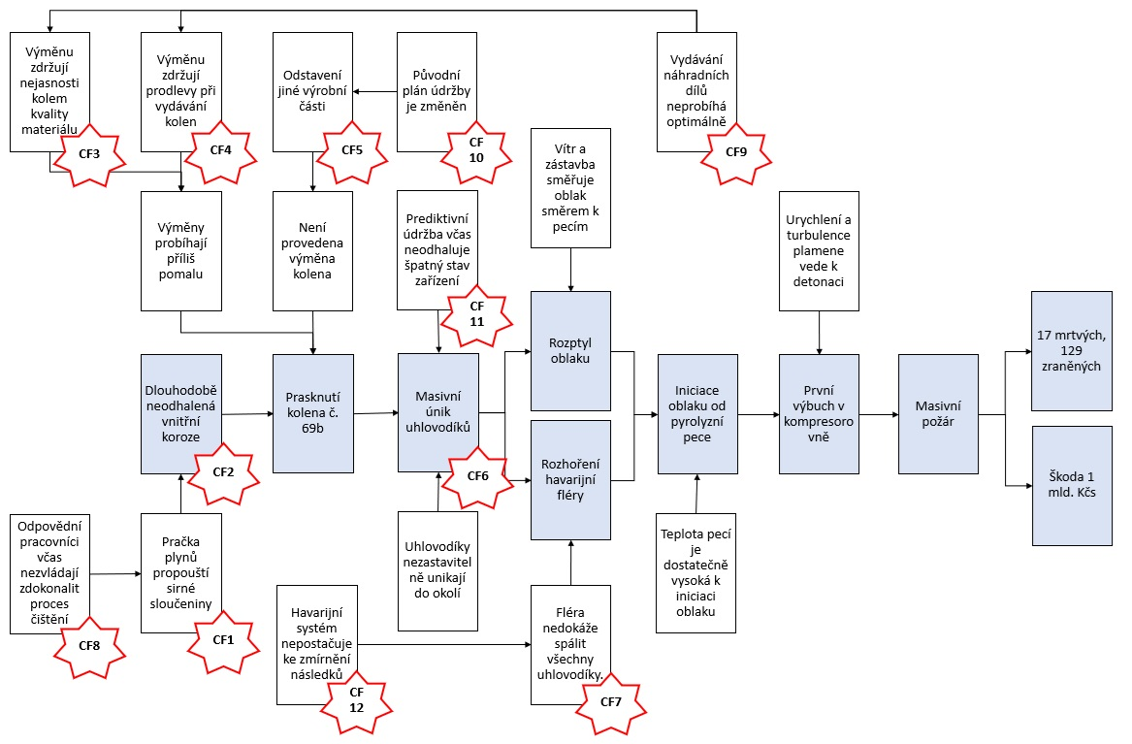

Slide 13
Moderní analýza rizik
Použití Certifikované metodiky od VÚBP a metody IOI.
Zaměření na analýzu možných scénářů nehod, včetně výpočtu frekvence vzniku a počtu obětí.
Následný výpočet přijatelnosti rizika.

Slide 14
Nejhorší předpokládaný scénář
Celkové prasknutí kolena č.69b během dne.
Únik ze dvou otvorů o průměru 200 mm.
Uvnitř směs ethan + ethylen, 25 atp.
Únik cca 16,3 t směsi.
Migrace oblaku směrem k administrativní budově a následný vznik UVCE.

Slide 15
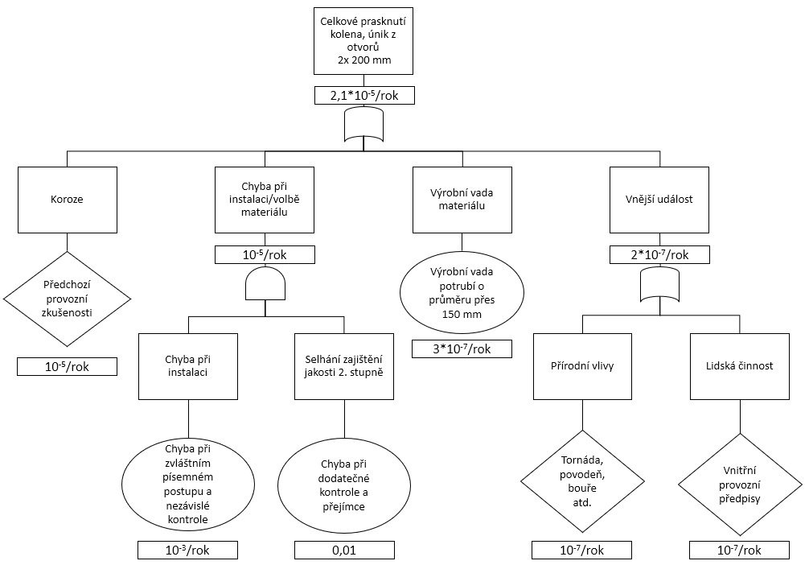

Slide 16
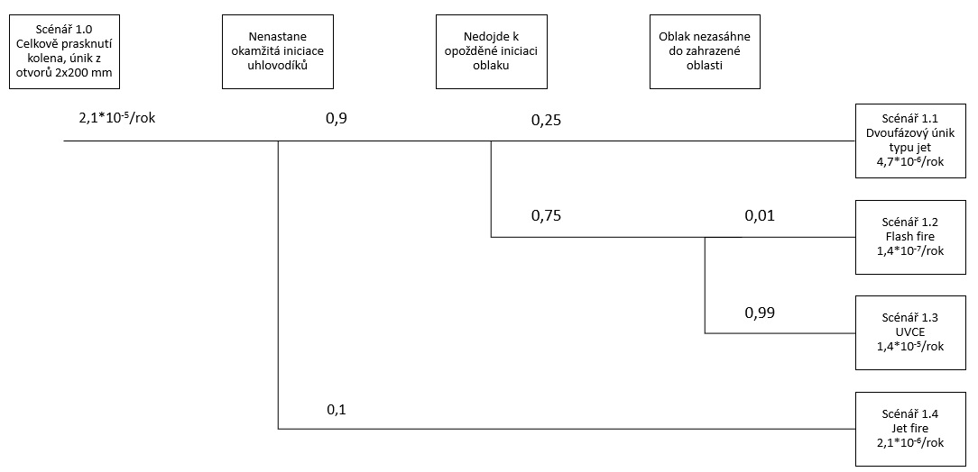

Slide 17
Předpoklad až 726 obětí.
Vypočtená přijatelná frekvence vzniku 1,9*10⁻⁹/rok.
Vypočtená frekvence vzniku 1,4*10⁻⁵/rok.

Slide 18
Závěr
Odhaleno celkem 12 příčinných faktorů vzniku nehody.
Odhalení hloubkových nedostatků v systému řízení i návrhu samotného zařízení.
Z dnešního pohledu by zařízení představovalo nepřijatelné riziko.
DP Pohled moderního řízení bezpečnosti na havárii v Záluží 1974

Slide 19
Děkuji za pozornost

